Slide 1


Anticipez les besoins en consommations électrique de bâtiments
Objectifs bas carbone pour la ville de Seattle en 2050

Slide 2
Table des matières
Introduction : présentation des données et des objectifs
Traitement des variables manquantes et aberrantes
Analyse univariée
Analyse bivariée
Modélisation
Conclusion

Slide 3
Introduction : présentation des données et des objectifs

Slide 4
Contexte et objectifs
Client : Ville de Seattle
Objectifs : Atteindre son objectif de ville neutre en émissions de carbone en 2050
Outils : jeu de données Benchmarking 2015 et 2016 sur les émissions de bâtiments non destinés à l’habitation
But de cette présentation : Prédire les émissions de CO2 ou/et la consommation totale d’énergie de bâtiments pour les années à venir

Slide 5
Benchmarking de l'énergie
Définition : Technique de marketing afin d’étudier et d’améliorer les processus pour atteindre l’objectif bas carbone en 2050
Le benchmarking de l’énergie montre comment déterminer :
L’Energy Use Intensity (EUI)
Indique l’énergie des bâtiments par mètre carré (kBtu/sq.ft.). Un score faible indique un bâtiment plus efficace dans la gestion de l’énergie
Indicateur de performance qui va nous aider a statuer de la performance énergétique des bâtiments. Un score de 1 à 100. Plus le score est élevé, meilleur sera la gestion de l’énergie du bâtiment.
L’ENERGY STAR SCORE

Slide 6
Jeu de donnée 2015 et 2016 : différences
Ces deux fichiers recensent les performances énergétiques des bâtiments et affichent des informations tels que:
Les types de bâtiments
Les adresses
Les surfaces en m²
La consommation d’eau, de gaz et d’électricité
L’émission totale des gaz à effet de serre
La consommation totale énergétique
2015-building-energy-benchmarking.csv |  |  | 2016-building-energy-benchmarking.csv
3340 lignes | 47 colonnes | 17% valeurs manquantes | 3376 lignes | 46 colonnes | 13% valeurs manquantes
Je vais nettoyer ces jeux de données afin de leur appliquer des modèles de prédictions.

Slide 7
Traitements des variables manquantes et aberrantes

Slide 8
Traitement des variables manquantes
Pour les jeux de donnée 2015 et 2016 :
Suppression des lignes dont les valeurs de la colonne Outliers sont lowOutlier et HighOutlier
Suppression des colonnes avec 50% de valeurs manquantes
Imputations par la valeur médiane pour les quantités d'énergies consommées
Suppression des colonnes non utiles à notre étude

Slide 9
Traitement des variables aberrantes
Avant |  | Apres
2015 | 'Self-Storage Facility\n' | 'Self-Storage Facility'
2015 | 'Distribution Center\n' | 'Distribution Center'
2015 | 'Restaurant\n' | 'Restaurant'
2016 | Neighborhood: ['DOWNTOWN' 'SOUTHEAST' 'NORTHEAST' 'EAST' 'Central' 'NORTH' 'MAGNOLIA / QUEEN ANNE' 'LAKE UNION' 'GREATER DUWAMISH' 'BALLARD' 'NORTHWEST' 'CENTRAL' 'SOUTHWEST' 'DELRIDGE' 'Ballard' 'North' 'Delridge' 'Northwest' 'DELRIDGE NEIGHBORHOODS' | 'downtown', 'southeast', 'northeast', 'east', 'central', 'north', 'magnolia / queen anne', 'lake union', 'greater duwamish', 'ballard', 'northwest', 'southwest', 'delridge', 'delridge neighborhoods'
Je vais analyser les variables les plus importantes et essayer de comprendre les liens entre eux.

Slide 10
Analyse univariée

Slide 11
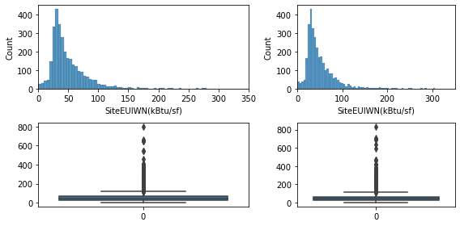
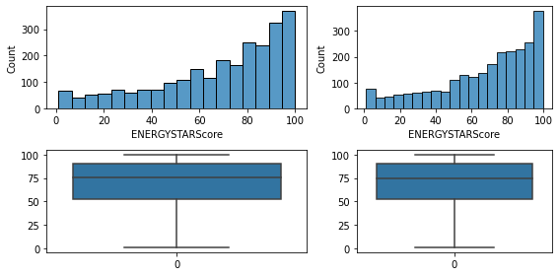
Analyse univariée : consommation d’énergie par m² et EnergyStarScore
Distributions des variables SiteEUIWN(kBtu/sf) et ENERGYSTARscore resp 2015 et 2016
SiteEUIWN (l’énergie totale consommée par m²) présente une distribution décalée à gauche et une queue qui s’étale vers la droite.
EnergyStarScore (indicateur de performance énergétique) présente une distribution décalée vers la droite et une queue qui s’étale vers la gauche.

Slide 12
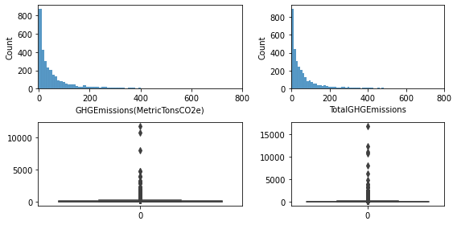
Analyse univariée: émissions totale des gazs à effet de serre
2015
2016
L’émission des gaz à effet de serre présente une distribution à gauche avec une queue étalée vers la droite.
Elle admet beaucoup de valeurs atypiques d’après les boîtes à moustaches
Distributions de la variable émission de gaz à effet de serre resp. 2015 et 2016

Slide 13
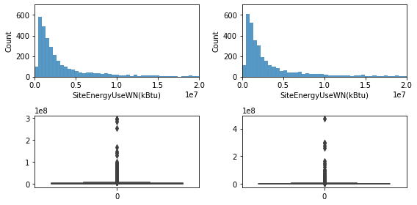
Analyse univariée: consommation totale d'énergie
2015
2016
La distribution de EUI est décalée à gauche avec une queue qui s’étale vers la droite.
Elle admet beaucoup de valeurs atypiques en vue de la boîte à moustache.
Distributions de la variable consommation énergétique resp. 2015 et 2016

Slide 14
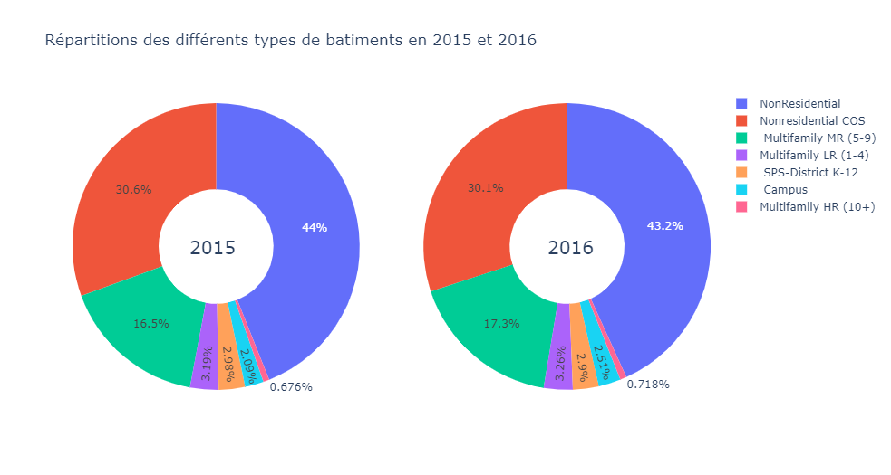
Analyse univariée: Type de bâtiments
44% en 2015 et 43% en 2016 des bâtiments sont des bâtiments non résidentiels comme les laboratoires, les hotels, les espaces de stockages…

Slide 15
Analyse bivariée

Slide 16
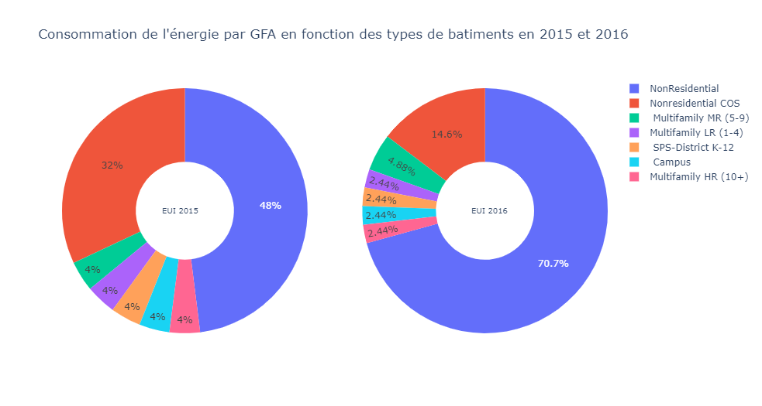
Analyse bivariée: EUI et Type de bâtiments
Les types de bâtiments qui consomment le plus d’énergie sont les bâtiments non résidentiels.
48% de l'énergie totale consommé en 2015
70,7% de l'énergie totale consommé en 2016.

Slide 17
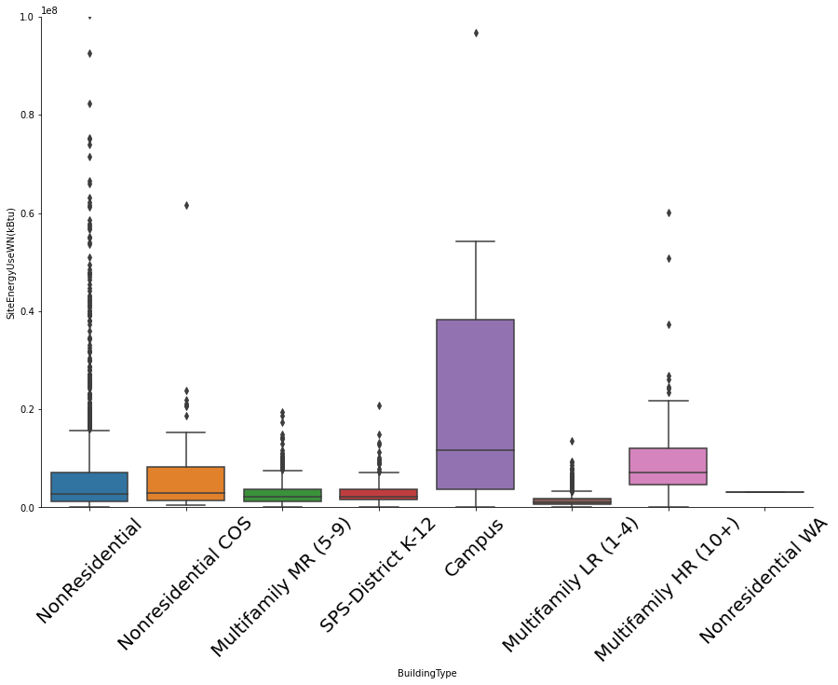
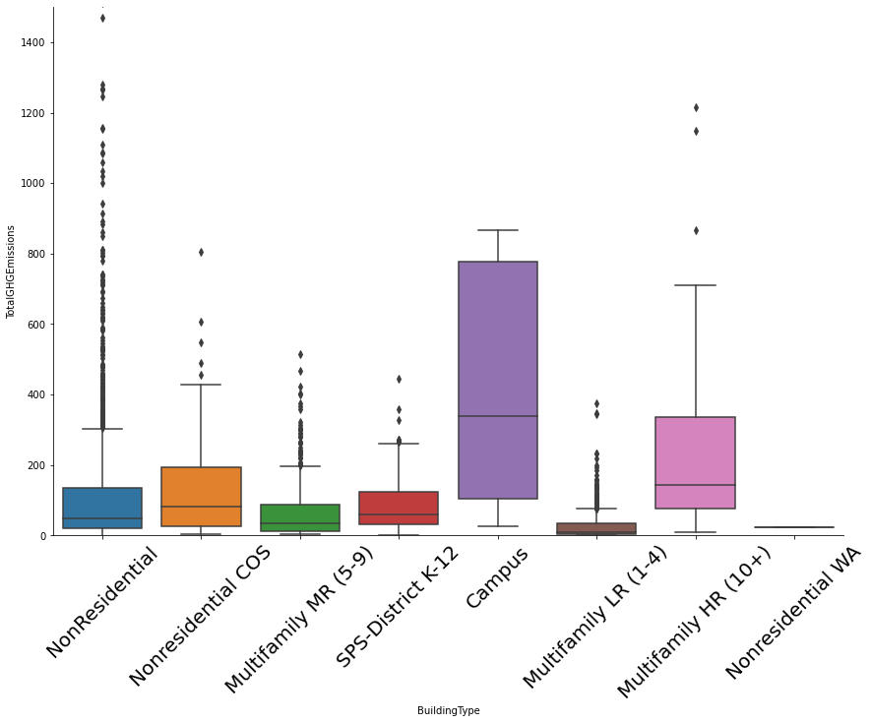
Consommation d'énergie et émission des gaz à effet de serre en fonction des Types de bâtiment 2016
Le type de bâtiment Campus est celui qui a la plus haute médiane de consommation d’énergie et d’émissions de carbone.
La disparité des boites à moustaches nous indique une corrélation entre la variable BuidingType et les variables émissions de carbone et consommation d'énergie.

Slide 18
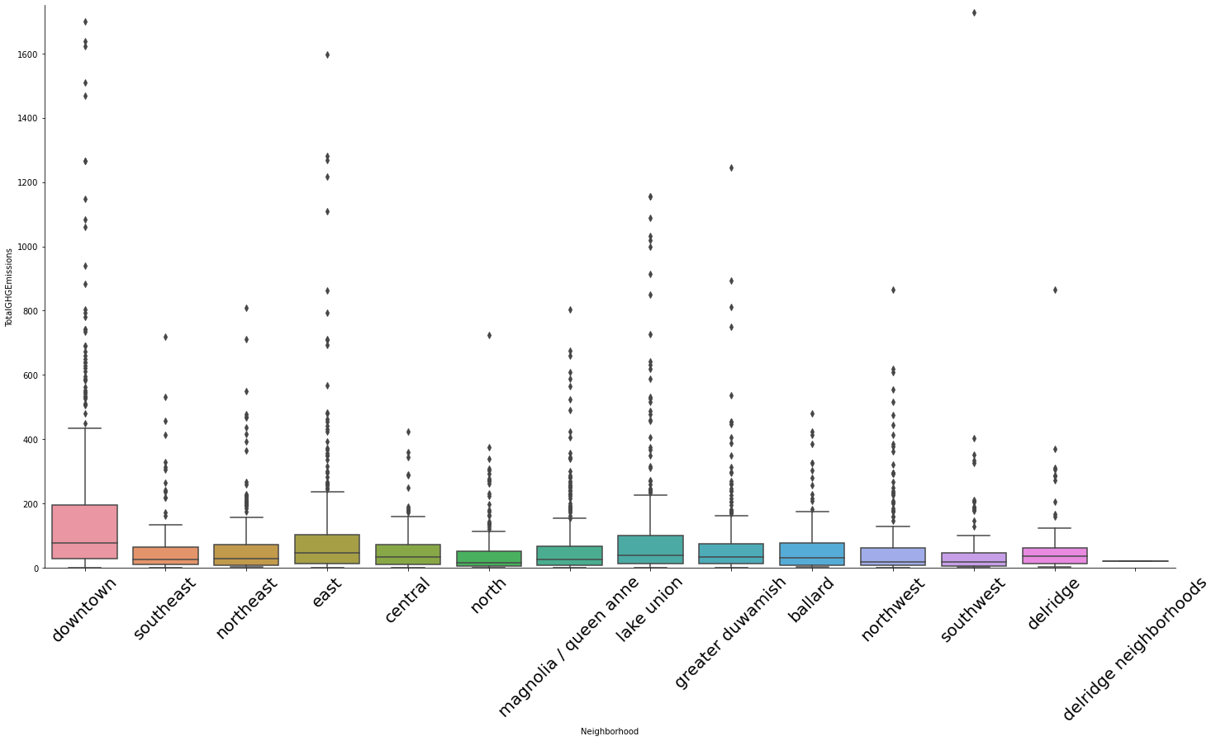
Consommation énergétique et voisinage 2016
« Downtown » et « lake union » sont les voisinages qui consomment le plus d’énergie.
Il serait intéressant de garder cette variable pour la prédiction de la consommation d’énergie.

Slide 19
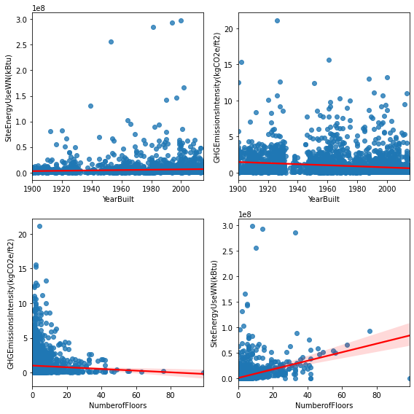
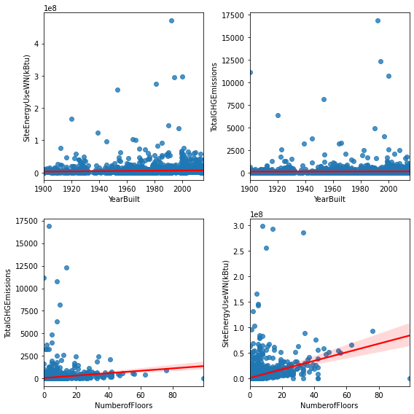
Analyse des variables « Année de construction » et « nombre d’étages » en fonction des variables à prédire
Corrélation positive :
« YearBuilt » et « SiteEnergyUseWN »
« NumberofFloors » et « SiteEnergyUseWN »
Corrélation négative:
« YearBuilt » et « TotalGHGEmissions »
« NumberofFloors « et « TotalGHGEmissions »
2015
2016

Slide 20
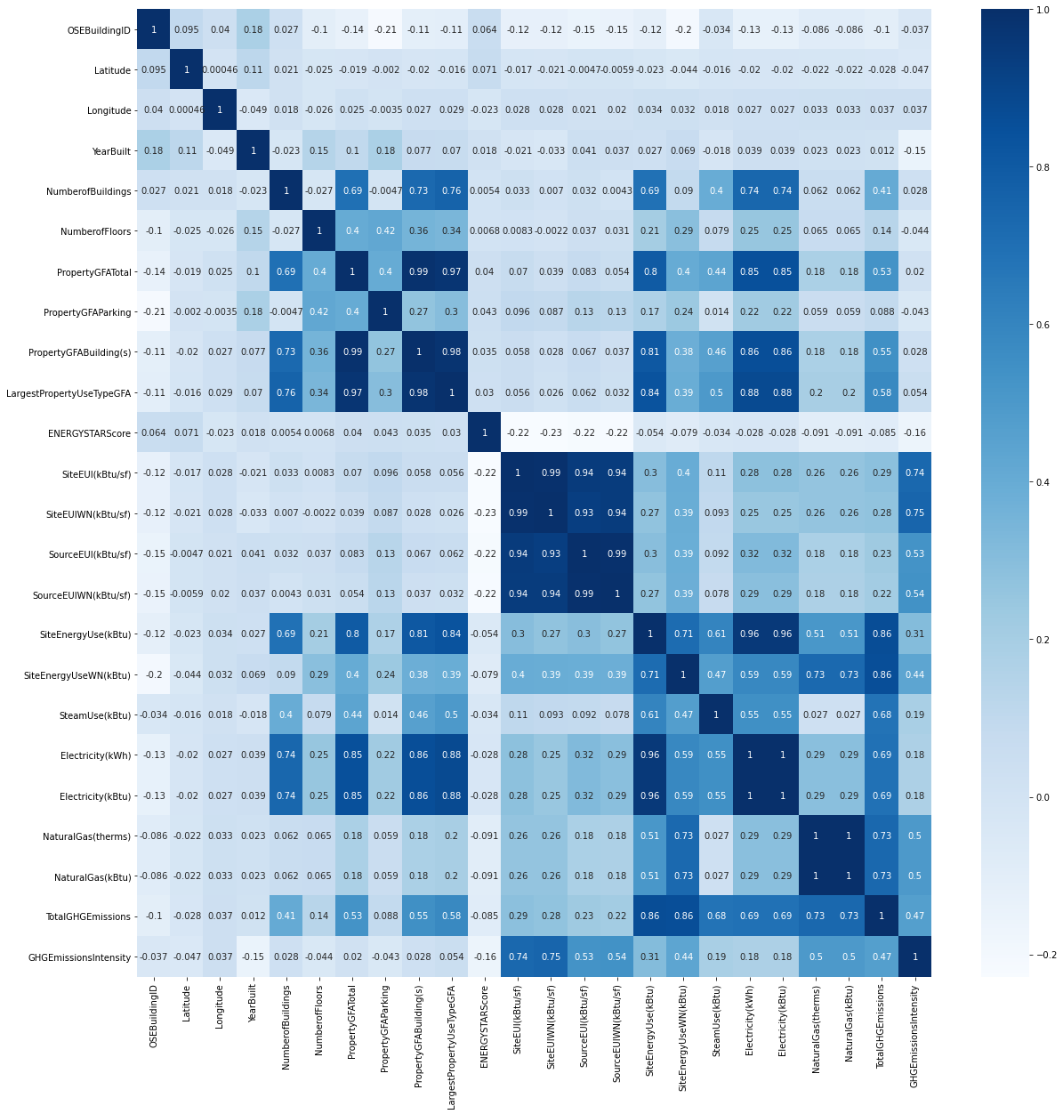
Heatmap
La visualisation des corrélations linéaires des variables deux à deux permet de faire :
Le choix des variables explicatives
D’éviter de garder les variables dérivées des variables cibles.

Slide 21
Modélisation

Slide 22
Problématique et pose du problème
Peut-on prédire, pour les prochaines années la consommation d’énergie et l’émission des gaz à effet de serre à partir du recensement énergétique des bâtiments en 2016 ?
Caractéristiques du modèle posé :
Problème de Machine Learning Supervisé : le jeu de donnée est constitué des variables explicatives et des variables à prédire.
Problème de régression : les variables cibles sont des variables quantitatives continues
Etape à réaliser avant d’appliquer les modèles aux algorithmes d’apprentissage :
Identifier les variables sujettes à la fuite de donnée et les traiter
Traiter les variables catégorielles avec les méthodes « One Hot Encoder » et « Target Encoder »
Séparer le jeu de donnée en données d’entrainement et de test (80% / 20%)

Slide 23
Etapes préliminaires
Rendre ces variables binaires, exemple :
1 : le batiment consomme en électricité
0: le batiment n’a pas de consommation d’électricité
Variables sensibles aux « fuites de données » : consommation d’électricité, d’eau et de gaz
Traitement des variables catégorielles : « Neighborhood » et « BuildingType »
Méthode One Hot Encoder
Méthode Target Encoder
NMAE car moins sensible aux valeurs extrêmes
Choix de la métriques : NMAE, RMSE, R2
Les modèles considérés sont :
Log(EUI) + EnergyStarScore
Log(EUI)
Log(GHG) + EnergyStarScore
Log(GHG)
Découpage du jeu de donnée et échelonnage des variables cibles

Slide 24
Traitements des variables catégorielles : BuildingType et Neighborhood
Méthode « One Hot Encoder » :
Considérons une variable V1 avec (m1, m2, m3) categories. Après traitement, V1 est transformée en 3 colonnes binaires par catégorie.
V1
m1
m2
V1_m1 | V1_m2
1 | 0
0 | 1
Méthode « Target Encoder » :
Cette méthode consiste a remplacer les categories par la moyenne de la variable cible en fonction de la moyenne des catégories
V1
m1
m2
V1
25,26
69,52

Slide 25
Choix des variables cibles et variables explicatives
Variables explicatives:
Variables cibles:
Type de bâtiments
EnergyStarScore
Consommation électricité
Consommation gaz naturel
Consommation en eau
Voisinage
Surface en m2 parkings
Surface en m2 Bâtiments
Année de construction
Nombre d’étages
Nombre de bâtiments
Consommation d’énergie totale
Emissions totale des gaz à effets de serre

Slide 26
Résultats avec la méthode One Hot Encoder

Slide 27
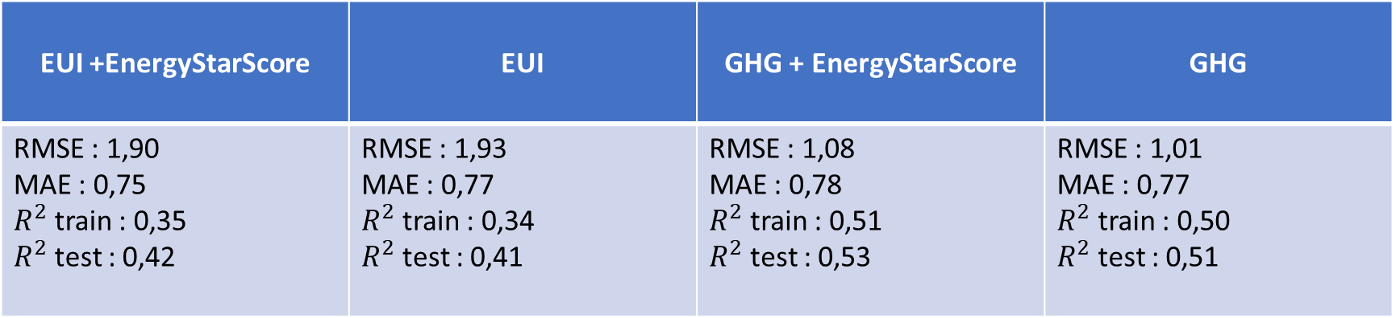
Résultats : Régression Linéaire
L’algorithme de régression linéaire est un algorithme d’apprentissage supervisé.
L’objectif est de trouver une fonction dite de prédiction ou une fonction coût qui décrit la relation entre X et Y
La fonction recherchée est de la forme :
Y= f(X) avec f(X) une fonction linéaire
EUI +EnergyStarScore | EUI | GHG + EnergyStarScore | GHG
RMSE : 1,90 MAE : 0,75 $R^{2}$ train : 0,35 $R^{2}$ test : 0,42 | RMSE : 1,93 MAE : 0,77 $R^{2}$ train : 0,34 $R^{2}$ test : 0,41 | RMSE : 1,08 MAE : 0,78 $R^{2}$ train : 0,51 $R^{2}$ test : 0,53 | RMSE : 1,01 MAE : 0,77 $R^{2}$ train : 0,50 $R^{2}$ test : 0,51

Slide 28
Hyperparamétrage
Modèle plus performant avec de meilleurs scores
Optimisation du processus d’entrainement
Hyperparamétrages
Méthode de RandomSearchCV : méthode d’hyperparamétrisation, pioche aléatoirement les paramètres de la liste pour trouver la meilleur combinaison possible pour le modèle.
Regression ridge
Regression lasso
Random Forest
XGboost

Slide 29
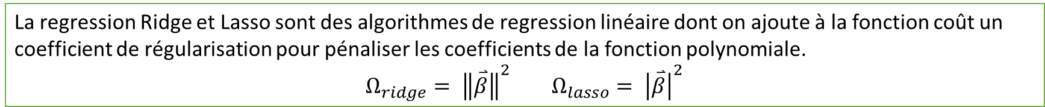
Résultats : Régression Ridge & Lasso
La regression Ridge et Lasso sont des algorithmes de regression linéaire dont on ajoute à la fonction coût un coefficient de régularisation pour pénaliser les coefficients de la fonction polynomiale.
$Ω_{ridge}= {\left\|\overset{⃑}{β}\right\|}^{2}$ $Ω_{lasso}= {\left|\overset{⃑}{β}\right|}^{2}$
EUI +EnergyStarScore |  | EUI |  | GHG + EnergyStarScore |  | GHG
Alpha | NMAE | Alpha | NMAE | Alpha | NMAE | Alpha | NMAE
1 | -0,51 | 5 | -0,53 | 4 | -0,72 | 1 | -0,71
EUI +EnergyStarScore |  |  | EUI |  |  | GHG + EnergyStarScore |  |  | GHG
Alpha | Max_iter | NMAE | Alpha | Max_iter | NMAE | Alpha | Max_iter | NMAE | Alpha | Max_iter | NMAE
0,001 | 10000 | -0,51 | 0,001 | 10000 | -0,53 | 0,001 | 100000 | -0,71 | 0,001 | 10000 | -0,71

Slide 30
Random Forest
Random Forest est un algorithme qui se base sur les arbres de decision en empêchant le sur-apprentissage.
Les trois idées principales de l’algorithme des forêts alétoire sont:
Le bootstrap : technique qui tire plusieurs échantillons avec remise. On entraine plusieurs arbres de decision différentes.
Choix aléatoitre de la profondeur des arbres : Parmi les n variables prédictives, on va choisir alétoirement m<n variables. Elles seront utilisées pour effectuer la meilleure segmentation possible.
Méthode d’ensemble, c’est à dire que l’algorithme va voter parmi plusieurs arbres de decision ‘’ faible ‘’ pour construire un modèle plus puissant.
EUI +EnergyStarScore
n_estimators : 2000 min_samples_split : 5 min_samples_leaf : 2 max_features : ‘auto' max_depth: 50 bootstrap : True
NMAE : -0,37
Le meilleur score

Slide 31
XGBoost : algorithme d’apprentissage supervisé
Decision Tree
Bagging
Random Forest
Boosting
Gradient Boosting
XGBoost
Déduire une arborescence des règles à appliquer qui reflète au mieux les données
Découpage du jeu de donnée pour obtenir plusieurs modèles : le résultat est agrégé par moyennage pour la régression
Méthode d’ensembles de plusieurs arbres avec la technique de sélection d’un sous-ensemble de caractéristiques aléatoires
Construction d’un « modèle fort » à partir de « modèles faibles » en pondérant les observations
Les erreurs sont minimisés par l’algorithme de gradient de descente
Ensemble des techniques précédente.
En plus :
la régularisation
la parallélisation du process
C’est une méthode d’agrégation de modèles séquentielles qui permet de gérer des problèmes de régressions comme de classifications

Slide 32
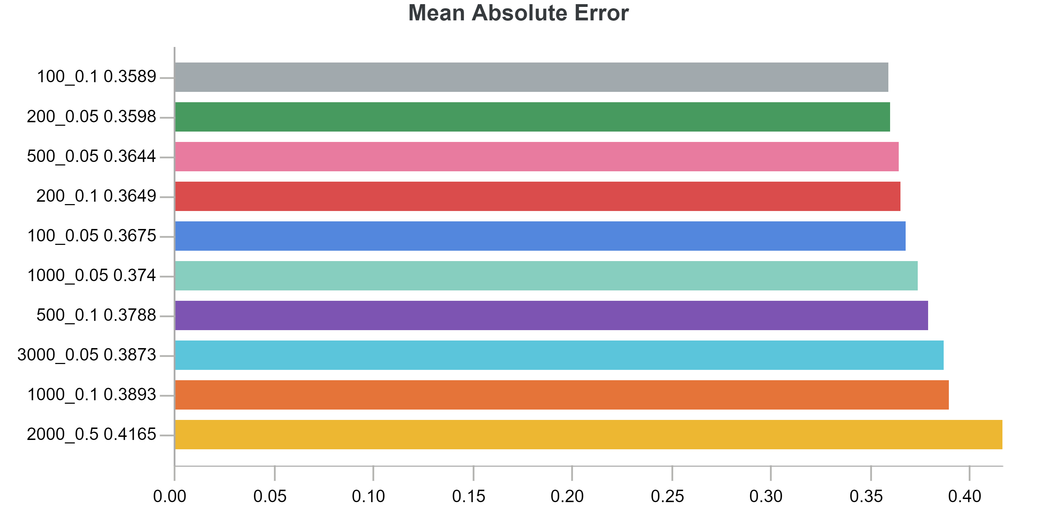
Réglages des hyperparamètres : 1er approche XGBoost
Learning rate (eta) [0,1] :
pénalise les poids des variables caractéristiques.
Plus eta est grand plus la régularisation est forte.
n_estimators :
nombre d’arbres de décision pour l’apprentissage.
Visualisation avec la librairie W&B (axe y : n_estimators_eta MAE)
eta
n_estimators

Slide 33
Réglages des hyperparamètres : 2ème approche XGBoost
EUI +EnergyStarScore | EUI | GHG + EnergyStarScore | GHG
Subsample : 0.7 n_estimators : 500 max_depth : 5 learning_rate : 0.05 'gamma : 3 colsample_bytree : 0.7 | Subsample : 0.1 n_estimators : 1000 max_depth : 80 learning_rate : 0.008 gamma': 1 colsample_bytree : 0.7 | n_estimators : 1000 max_depth : 15 learning_rate : 0.05 gamma : 5 colsample_bytree : 0.9 | Subsample : 0.5 n_estimators : 1000 max_depth : 15 learning_rate : 0.1 gamma : 8 colsample_bytree : 0.7
NMAE : -0,35 | NMAE : -0,39 | NMAE : -0,68 | NMAE : -0,68

Slide 34
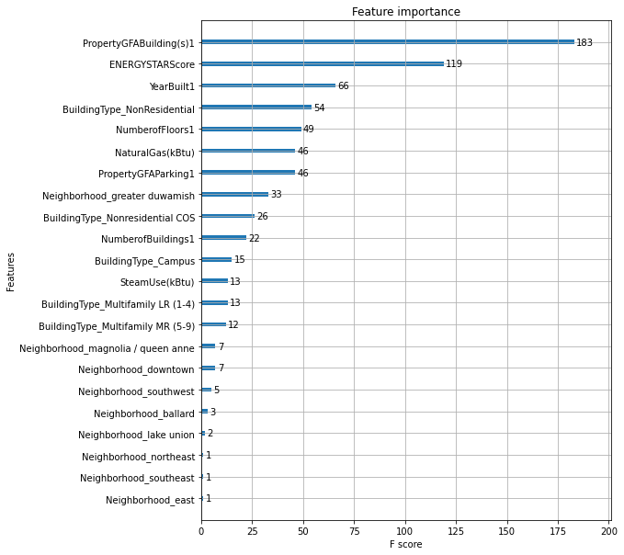
Les caractéristiques importantes du modèle: EUI + EnergyStarScore avec XGBoost

Slide 35
Méthode Target Encoding
Avantages :
Simple
Rapide
Pas d’augmentation de dimensions
Inconvénients :
Entraine du sur_apprentissage
Dépend de la distribution de la variable cible
EUI + EnergyStarScore XGBoost
Subsample : 0.1 n_estimators : 1000 max_depth : 20 'learning_rate': 0.01, gamma : 2 'colsample_bytree': 0.7
NMAE : -0,35
Encore une fois, XGBoost entraine la meilleur performance avec la méthode du Target Encoding .

Slide 36
Conclusion

Slide 37
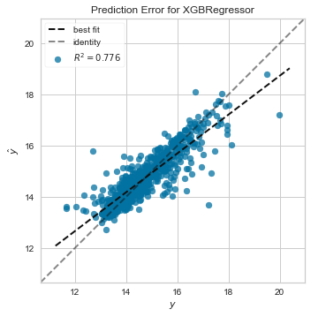
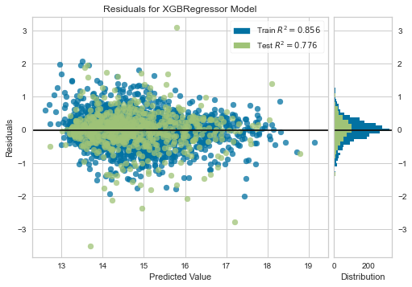
Evaluation du modèle : XGBoost EUI + EnergyStarScore
Les résultats sont bons
R2 train : 0,85
R2 test : 0,78
D’après les graphiques, les données sont concentrés entre 13 et 17.
Défaillances :
Pas mal de valeurs atypiques
La dispersion des résidus est légèrement inhomogène

